Slide 1
Introdução
Curso Plano da Aprovação

Slide 2
Boas vindas e curso

Slide 3

Boas vindas e curso
Indicação de livro: Por que os generalistas vencem em um mundo de especialistas. (David Epstein)
Aprendizado;
A melhor forma de você reter determinado conhecimento;
Pesquisas científicas: Você só aprende quando o processo de fato fica fácil, mas quando você acerta de primeira nem sempre é o melhor. Pessoas que erram na primeira estudam mais e testam mais. Quando acertam é porque o processo ficou fácil e agora as informações fazem parte da pessoa.

Slide 4
Boas vindas e curso
Pontos importantes:
Não precisa maratonar o curso;
Não precisa assistir na ordem dos módulos;
Assistir na ordem o primeiro módulo: Tudo começa na mente Nessa aula você vai vencer o jogo mental e trabalhar o seu mindset para depois vencer o processo seletivo.
Algumas aulas não vão ter vídeos, mas vão ter alguns arquivos para download e materiais para baixar.
Boas práticas na hora de assistir o curso:
Sempre marcar as aulas assistidas como concluídas;
Se houver dúvida sobre tema específico da aula comentar embaixo sua dúvida;
Avaliar aula com estrelinhas;
Ao concluir uma aula ou um módulo, para absorver mais e ver dúvidas e questões da prática. Ir na comunidade do facebook e buscar por algum tema pra ver as perguntas, respostas e a solução daquilo;
Resumo de todas as aulas.

Slide 5
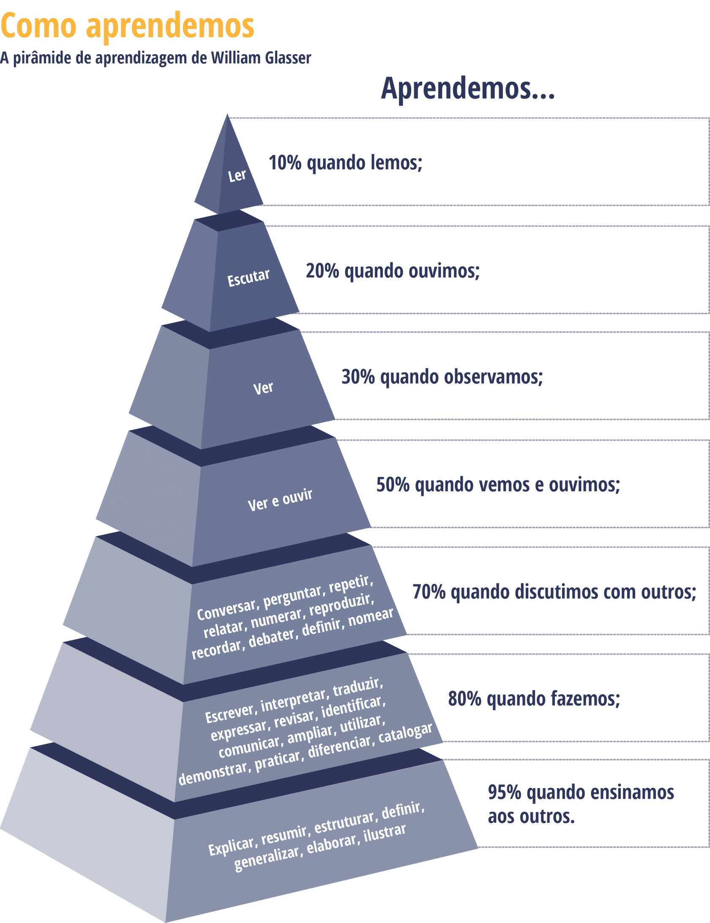
Boas vindas e curso
O sucesso deixa rastros, mas você precisa ir atrás desses rastros porque eles não vão cair no seu colo.
Absorção do conteúdo: Pirâmide de aprendizagem do Glasser
10% - Ler 20% - Escutar 30% - Ver 50% - Ver e ouvir
70% - Conversas, perguntar, repetir, relatar, numerar, reproduzir, recordar, debater, definir, nomear
80% - Escrever, interpretar, traduzir, expressar, revisar, identificar, comunicar, ampliar, utilizar, demonstrar, praticar, diferenciar, dialogar
95% - Explicar, resumir, estruturar, definir, generalizar, elaborar, ilustrar.
“Crescer e sair da média dói e dá trabalho!”

Slide 6
Encontros

Slide 7
Encontros
Encontros: toda terça-feira
Requisitos para assistir ao encontro:
- Assistir aula daquele tema
Ir atrás da resposta antes de perguntar
Não seja prolixo, fazer perguntas objetivas de forma objetiva
Ser prolixo é o que mais elimina nos processos seletivos.
Suas atitudes precisam estar alinhadas com seu objetivo.

Slide 8
COMUNIDADE E CALLS DE DÚVIDAS

Slide 9
Comunidade e Calls de dúvidas
Comunidade facebook: o objetivo é criar um hub de dúvidas, informações sobre vagas, processo seletivos e conteúdos pra te ajudar no processo seletivo. Exemplo: Se estiver em dúvida sobre currículo, pode procurar na comunidade currículo do pessoal que postou e adaptar para o seu. A mesma coisa com os vídeos de apresentação individual, cases de dinâmicas e perguntas de entrevista.
Postar tudo o que puder lá para ajudar e ser ajudado.
Dúvidas: podem ser tiradas na comunidade, calls de dúvidas, na plataforma do curso ou nos encontros.
Boas práticas da comunidade: Como buscar informações para usar de forma eficiente?
Uso de hastags # Cada hastag vai ter um guia sobre determinado tema daquela dúvida.
Exemplo: #currículo #experiencia #empreender
Perguntas: cuidado para não fazer perguntas que a resposta está em alguma aula.
O que não esperar da comunidade?
Não espere análises individuais e profundas de alguma coisa
Não envie currículo ou vídeo pedindo para analisar
Dúvidas da comunidade são respondidas em até dois dias úteis.
Como aproveitar a comunidade?
- Compartilhando seus cases de dinâmica, currículos, vídeos de apresentação, perguntas que te fizeram em entrevistas, ajudando na dúvida de outros alunos.
Calls de dúvidas: 17h às 18h

Slide 10
TELEGRAM

Slide 11
Telegram
Será utilizado para recados e outros.
Cada turma tem um grupo e vocês podem utilizar para fazer networking (converse entre si)
Não recomendamos grupos paralelos
Grupo comunicados: para divulgar estágios e dar comunicados gerais que sirvam para todos os alunos.
Regras:
Não é pra escrever nada além do link da vaga
Não é pra compartilhar vagas que não sejam de estágios
Só divulgue estágio em grandes empresas

Slide 12
EXTRA: Podcast | Perguntas burras – Como tirar dúvidas no estágio

Slide 13
Perguntas burras – Como tirar dúvidas no estágio
Checklist GTG : GOOGLE – TIME – GESTOR A melhor forma para você tirar dúvidas
1
Dúvidas do nível operacional: São perguntas simples, por isso, pesquisar antes, pois alguém já respondeu antes > GOOGLE
Âmbitos da empresa:
Estratégico: Orienta a visão estratégica a longo prazo. É como cada equipe/área vai se organizar pra realizar o objetivo Tático: Cada área desdobra a visão em planos e ações para resultados a médio prazo. Operacional: Transforma os planos e metas em ações reais, ou seja, executa os planos e ações desenvolvidos no nível tático.
2
Dúvidas do nível tático: Pergunta para o seu time e áreas parceiras (conversa com pessoas de outras áreas) > TIME
3
Dúvidas do nível estratégico: Pergunta sobre carreira e dicas, dúvidas pessoais. > GESTOR
Link da aula: https://www.youtube.com/watch?v=NJ9xH6opLtA

